Slide 1


Градостроительный ПЛАН
ЗЕМЕЛЬНОГО УЧАСТКА
ВЫДАЕТСЯ ОРГАНОМ МЕСТНОГО САМОУПРАВЛЕНИЯ
УСЛУГА ПРЕДОСТАВЛЯЕТСЯ БЕЗ ВЗИМАНИЯ ПЛАТЫ
СРОК ПРЕДОСТАВЛЕНИЯ УСЛУГИ 14 РАБОЧИХ ДНЕЙ
ДОКУМЕНТЫ, ПРЕДОСТАВЛЯЕМЫЕ ЗАЯВИТЕЛЕМ САМОСТОЯТЕЛЬНО:
1) заявление установленного образца на предоставление услуги;
2) документ, удостоверяющий личность заявителя (гражданина Российской Федерации либо иностранного гражданина, лица без гражданства, включая вид на жительство и удостоверение беженца (в случае обращения физического лица);
3) доверенность, а также документ, удостоверяющий личность представителя заявителя, если с заявлением обращается представитель заявителя, в том числе документа, подтверждающего полномочия лица на осуществление действий без доверенности от имени заявителя - юридического лица;
4) документы, устанавливающие права на земельный участок, если права на него не зарегистрированы в Едином государственном реестре
недвижимости.
ПОЛУЧИТЬ МУНИЦИПАЛЬНУЮ УСЛУГУ МОЖНО:
через Портал Госуслуг
www.gosuslugi.ru
Служба поддержки
8 800 100-70-10
(бесплатно по РФ)
в центрах
«Мои Документы»
Справочная и консультационная служба МФЦ
8(4852) 49-09-09
www.mfc76.ru

Slide 2
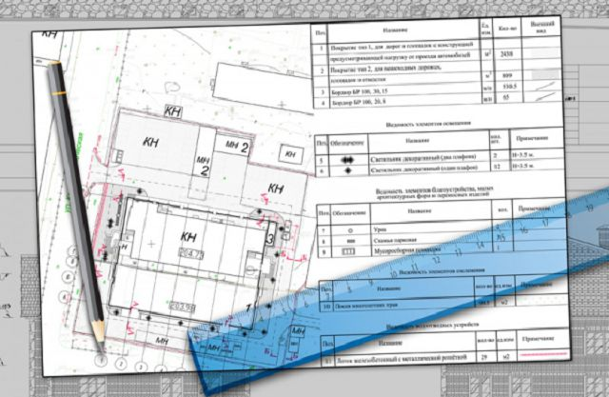
БЛОК-СХЕМА предоставления муниципальной услуги по выдаче градостроительного плана земельного участка
Прием и регистрация заявления и документов
Рассмотрение заявления и представленных документов
Принятие решения о предоставлении муниципальной услуги или об отказе в предоставлении муниципальной услуги
да
нет
Оформление результата предоставления муниципальной услуги
Оформление уведомления об отказе в предоставлении муниципальной услуги
Выдача (направление) результата предоставления муниципальной услуги заявителю
Выдача (направление) уведомления об отказе в предоставлении муниципальной услуги, возврат предоставленных документов заявителю

